Slide 1
কম্পিউটারের ডিভাইসসমূহ
ইনপুট • আউটপুট • I/O • মেমোরি
মোঃ রুহুল আমিন (জুনিয়র ইন্সট্রাক্টর)
শিক্ষামূলক উপস্থাপনা

Slide 2
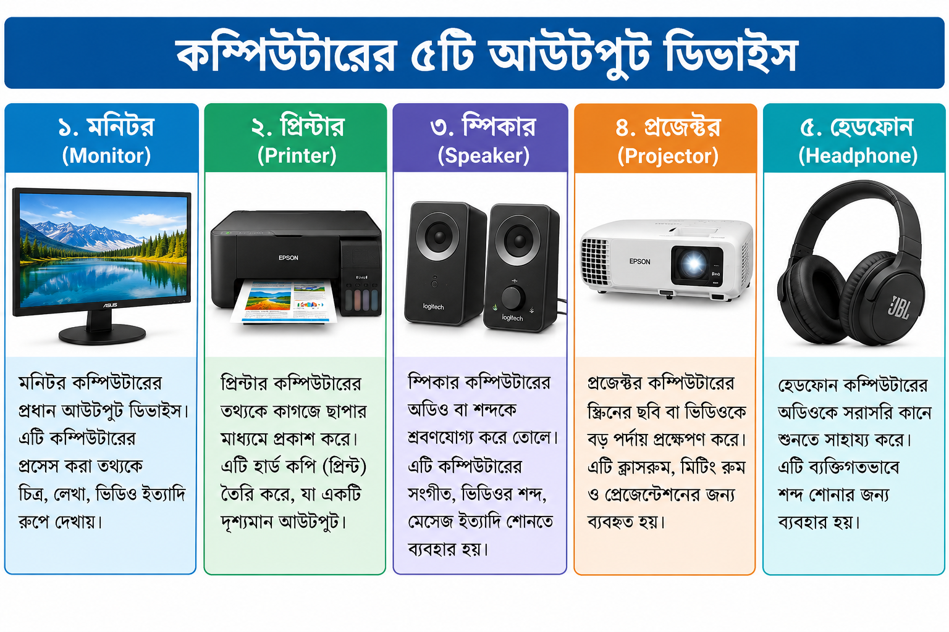
কম্পিউটারের ৫টি আউটপুট ডিভাইস
সংযুক্ত ছবিটি ব্যবহার করে সাজানো হয়েছে
কম্পিউটার হার্ডওয়্যার ও ডিভাইসসমূহ • 2

Slide 3
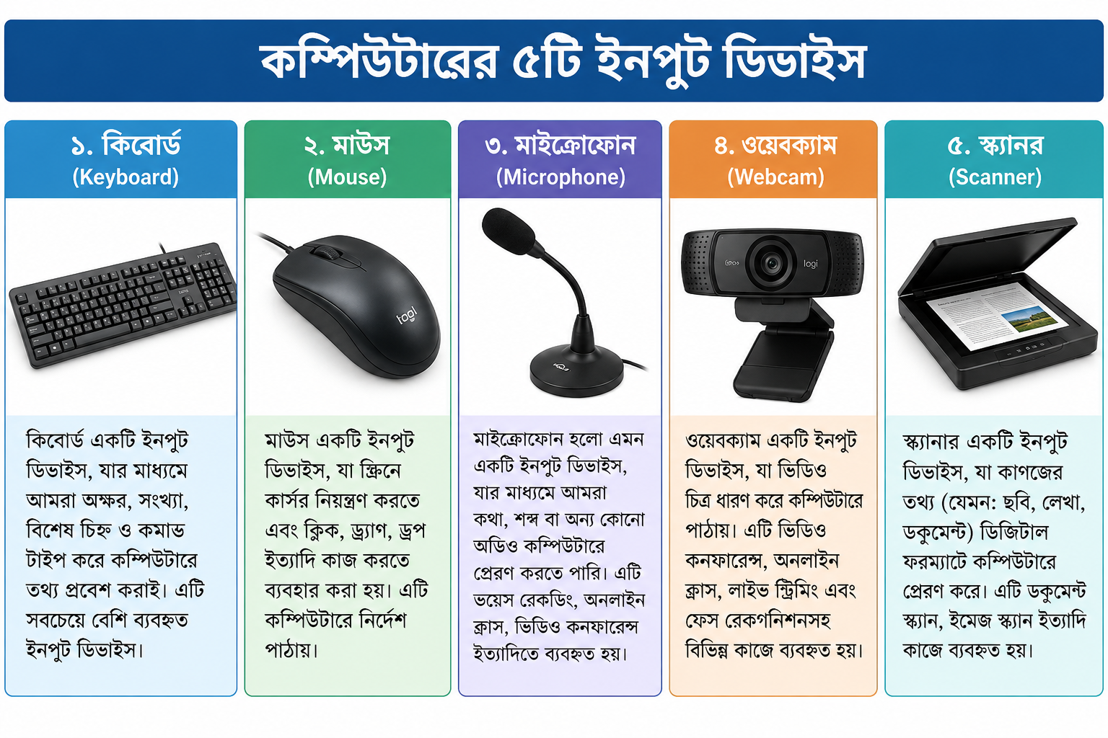
কম্পিউটারের ৫টি ইনপুট ডিভাইস
সংযুক্ত ছবিটি ব্যবহার করে সাজানো হয়েছে
কম্পিউটার হার্ডওয়্যার ও ডিভাইসসমূহ • 3

Slide 4




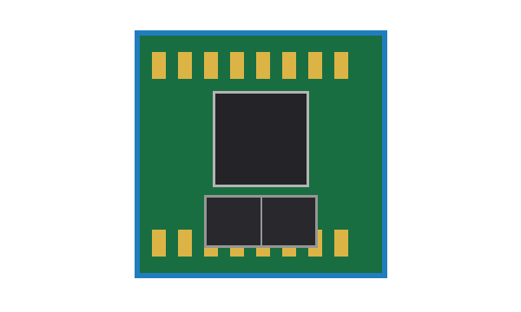
ইনপুট–আউটপুট (I/O) ডিভাইস
একই সঙ্গে তথ্য গ্রহণ ও প্রদান করতে পারে—চিত্রসহ
1
2
3
টাচস্ক্রিন
মাল্টিফাংশন প্রিন্টার
মডেম
ইনপুট: স্পর্শের নির্দেশ গ্রহণ
আউটপুট: স্ক্রিনে তথ্য প্রদর্শন
ইনপুট: স্ক্যান করে তথ্য নেয়
আউটপুট: কাগজে প্রিন্ট করে
ইনপুট: নেটওয়ার্ক থেকে ডেটা নেয়
আউটপুট: নেটওয়ার্কে ডেটা পাঠায়
4
5
USB ফ্ল্যাশ ড্রাইভ
NIC
ডেটা গ্রহণ, সংরক্ষণ ও কম্পিউটারে প্রদান করে
নেটওয়ার্ক থেকে ডেটা গ্রহণ এবং নেটওয়ার্কে ডেটা প্রেরণ করে
কম্পিউটার হার্ডওয়্যার ও ডিভাইসসমূহ • 4

Slide 5
১. SSD (Solid State Drive)
দ্রুতগতির আধুনিক স্থায়ী স্টোরেজ
বিবরণ
SSD
• Flash Memory ব্যবহার করে তথ্য সংরক্ষণ করে।
• কোনো চলমান যান্ত্রিক অংশ নেই।
• HDD-এর তুলনায় দ্রুত এবং নীরব।
• বিদ্যুৎ বন্ধ হলেও তথ্য সংরক্ষিত থাকে।
• অপারেটিং সিস্টেম, সফটওয়্যার ও ফাইল সংরক্ষণে ব্যবহৃত হয়।
কম্পিউটার হার্ডওয়্যার ও ডিভাইসসমূহ • 6

Slide 6
২. Hard Disk (HDD)
চৌম্বকীয় ডিস্কভিত্তিক স্থায়ী স্টোরেজ
বিবরণ
HDD
• চৌম্বকীয় প্ল্যাটারে তথ্য সংরক্ষণ করে।
• সাধারণত SSD-এর তুলনায় ধীর, তবে কম খরচে বড় ধারণক্ষমতা পাওয়া যায়।
• বিদ্যুৎ বন্ধ হলেও তথ্য থাকে।
• ছবি, ভিডিও, সফটওয়্যার ও ব্যাকআপ সংরক্ষণে ব্যবহৃত হয়।
কম্পিউটার হার্ডওয়্যার ও ডিভাইসসমূহ • 7

Slide 7
৩. Cache Memory
CPU-কে দ্রুত তথ্য সরবরাহকারী উচ্চগতির মেমোরি
3
বিবরণ
• Cache Memory হলো CPU-এর খুব কাছাকাছি থাকা উচ্চগতির মেমোরি।
• CPU-তে বারবার প্রয়োজন হয় এমন ডেটা ও নির্দেশনা সাময়িকভাবে রাখে।
• RAM-এর তুলনায় দ্রুত, তবে ধারণক্ষমতা সাধারণত কম।
• CPU-এর কাজের গতি বাড়াতে ও অপেক্ষার সময় কমাতে সাহায্য করে।
• Cache-এর সাধারণ স্তর: L1, L2 ও L3।
CACHE
কম্পিউটার হার্ডওয়্যার ও ডিভাইসসমূহ • 8

Slide 8
৪. RAM (Random Access Memory)
কম্পিউটারের অস্থায়ী ও দ্রুত মেমোরি
RAM
বিবরণ
• CPU চলমান প্রোগ্রামের প্রয়োজনীয় তথ্য RAM-এ রাখে।
• এটি Volatile Memory—বিদ্যুৎ বন্ধ হলে তথ্য মুছে যায়।
• RAM বেশি হলে একসঙ্গে বেশি কাজ স্বচ্ছন্দে করা যায়।
• কম্পিউটারের গতি ও multitasking-এ গুরুত্বপূর্ণ ভূমিকা রাখে।
কম্পিউটার হার্ডওয়্যার ও ডিভাইসসমূহ • 9

Slide 9
৫. ROM (Read Only Memory)
স্থায়ী নির্দেশনা ও ফার্মওয়্যার সংরক্ষণের মেমোরি
বিবরণ
• Non-volatile Memory—বিদ্যুৎ বন্ধ হলেও তথ্য থাকে।
• কম্পিউটার চালুর প্রাথমিক নির্দেশনা/ফার্মওয়্যার সংরক্ষণে ব্যবহৃত হয়।
• সাধারণ ব্যবহারে RAM-এর মতো ঘন ঘন পরিবর্তন করা হয় না।
• স্থায়ী ও গুরুত্বপূর্ণ সিস্টেম নির্দেশনা রাখার জন্য উপযোগী।
ROM
কম্পিউটার হার্ডওয়্যার ও ডিভাইসসমূহ • 10

Slide 10
ধন্যবাদ
ইনপুট • আউটপুট • I/O • মেমোরি
শিক্ষার্থীদের জন্য সহজবোধ্য উপস্থাপনা

